Slide 1
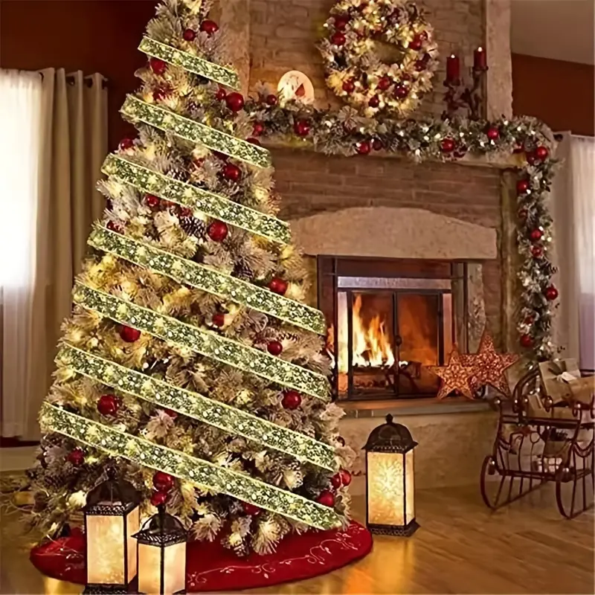
Άναμμα του Χριστουγεννιάτικου Δέντρου στο Πανεπιστήμιο Δυτικής Αττικής ( 2024)
Κάλαντα και Χριστουγεννιάτικα τραγούδια από φοιτήτριες και φοιτητές από το Τμήμα Αγωγής και Φροντίδας στη Πρώιμη Παιδική Ηλικία
Προετοιμασία γιορτής οι Διδάσκουσες των μαθημάτων Μουσικής και Κινητικής Αγωγής του Τμήματος: Σωτηρίου Χριστίνα,
Ρέτσιου Στέλλα, Χατζιδάκη Ζωή
Συνόδεψαν:
Κωνσταντίνος Δημητρόπουλος - Εφεντάκης: Κρητική λύρα
Γιώργος Δημητρόπουλος - Εφεντάκης: λαούτο
Στέλλα Ρέτσιου: βιολί

Slide 2
Πηγαίνοντας καθ’οδόν προς το Φουαγιέ

Slide 3
Τραγουδώντας τα κάλαντα στο διάδρομο του Πανεπιστημίου

Slide 4
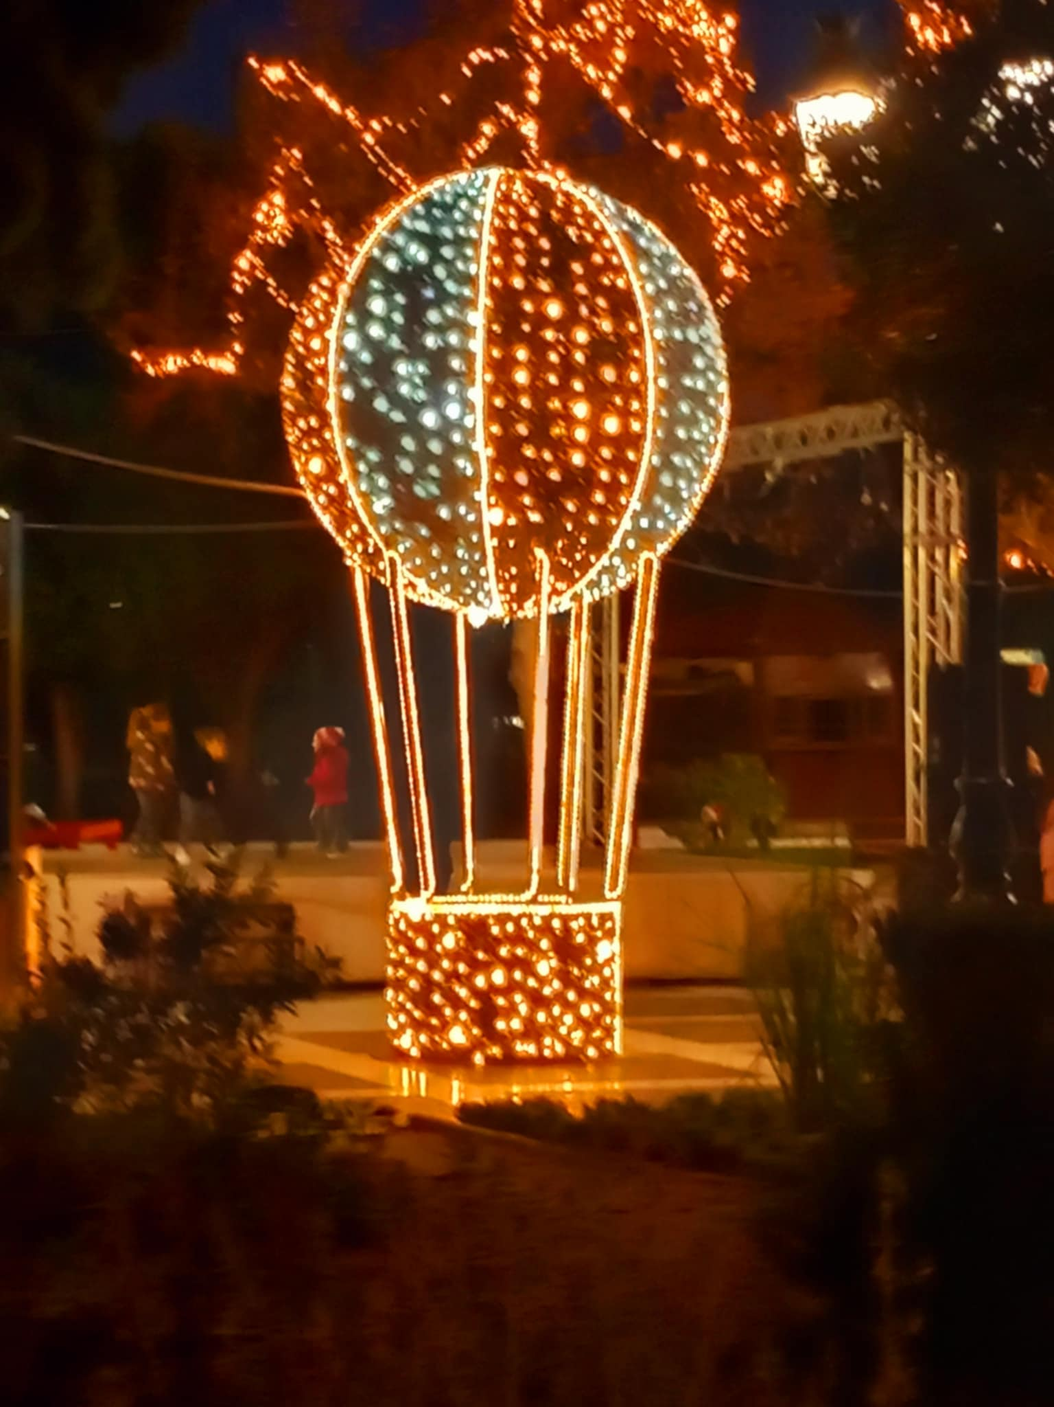
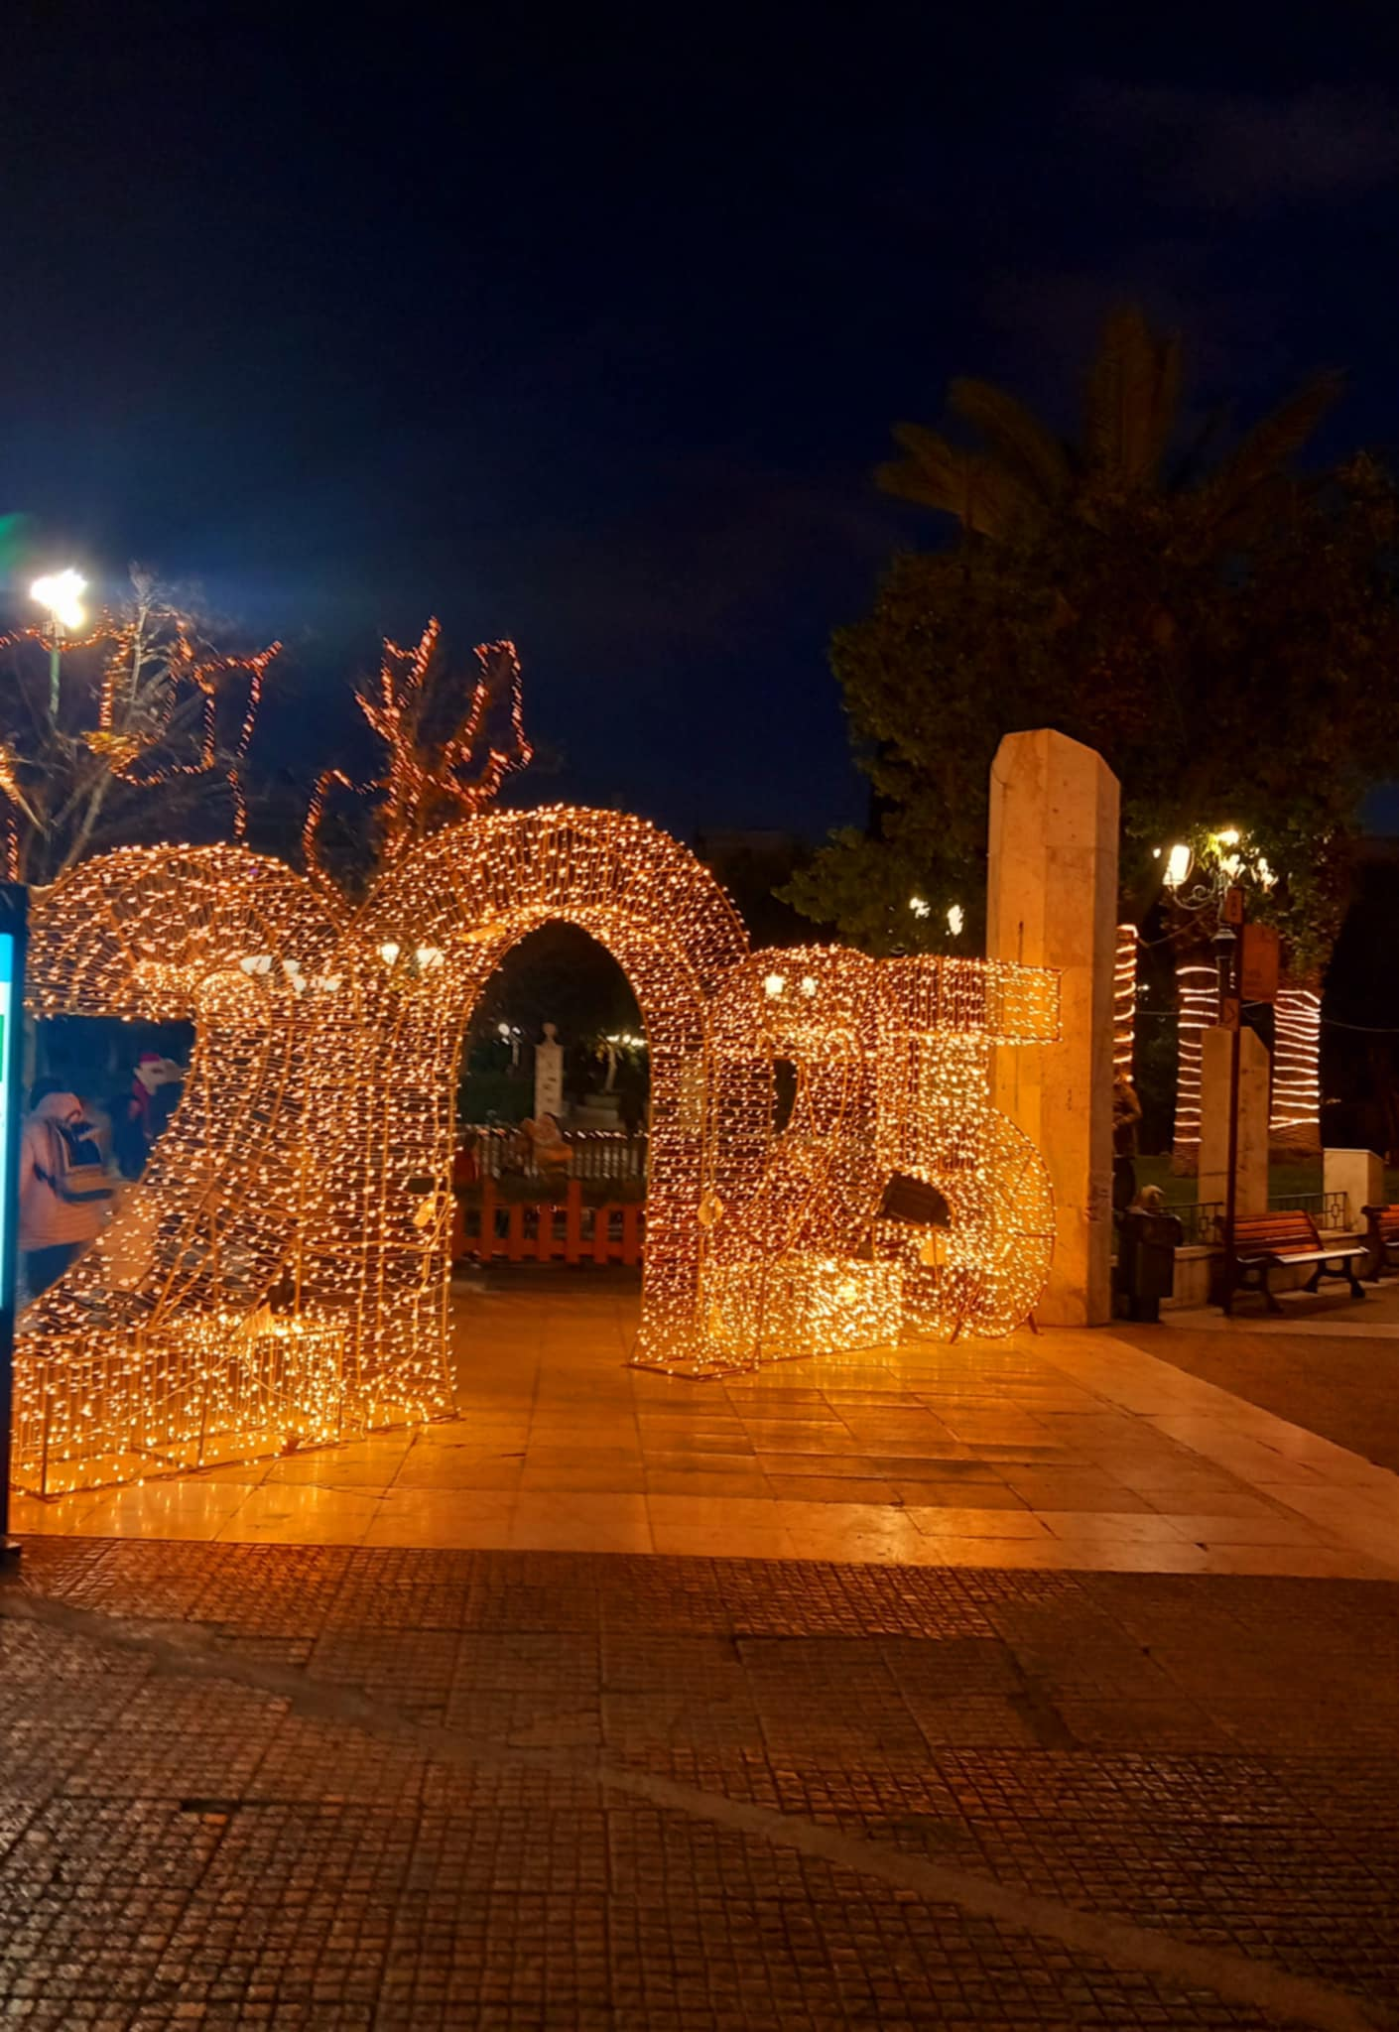
Video
https://www.facebook.com/1415144802/videos/992559449365097/
Οι φοιτητές- -τριες τραγουδούν Χριστουγεννιάτικα Τραγούδια στο κεντρικό διάδρομο του Πανεπιστημίου.
https://www.facebook.com/1415144802/videos/7085244101599169/
Πηγαίνοντας προς το Φουαγιέ του Αμφιθεάτρου ‘’Περικλής Λύτρας’’

Slide 14
Καλά Χριστούγεννα σε όλους!!

Slide 15
